Slide 1


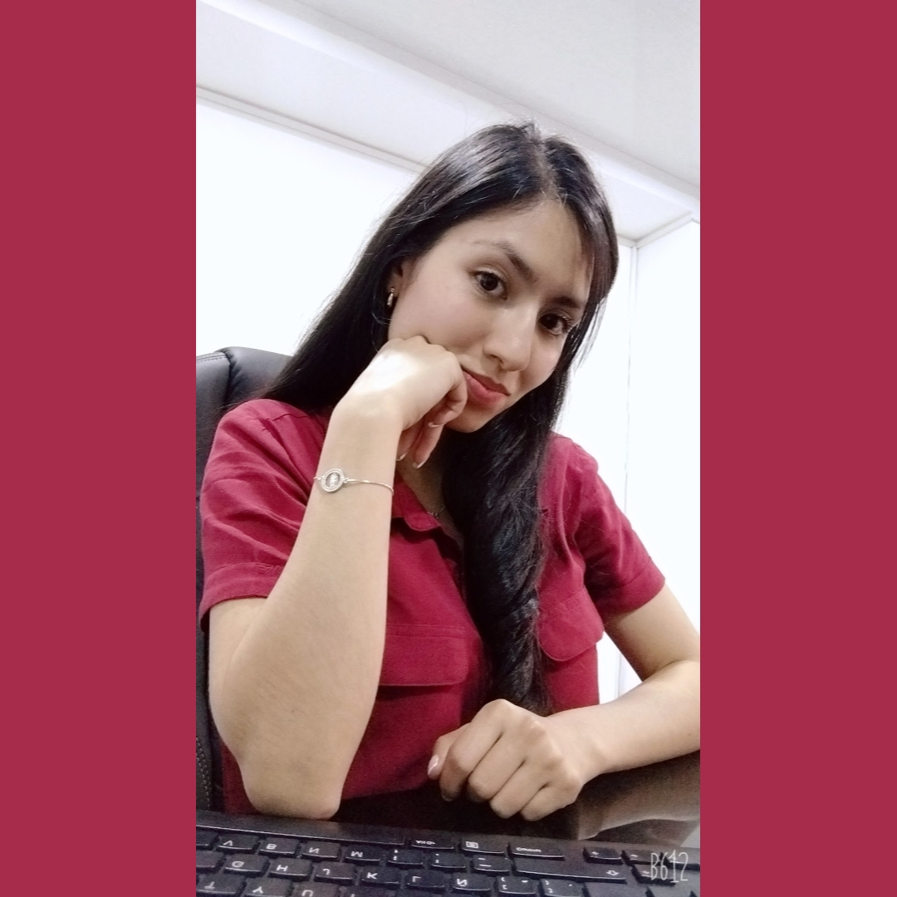


Lo que me apasiona
¿Cuales son los programas que mas uso?
Excel, Word, Sapiens
Mi experiencia tecnologica:
- Manejo Excel y Word hace 5 años debido al trabajo ya que son los programas que mas se utilizan
Pon tu foto acá
Me gusta que me llamen… Daniela
¿Que expectativas tengo del curso?
Mi Ocupación ó Hobbie
Quiero aprender mucho de este programa ya que la mayoría de tiempo es en la parte tecnológica.
Analista Contable

